Slide 1
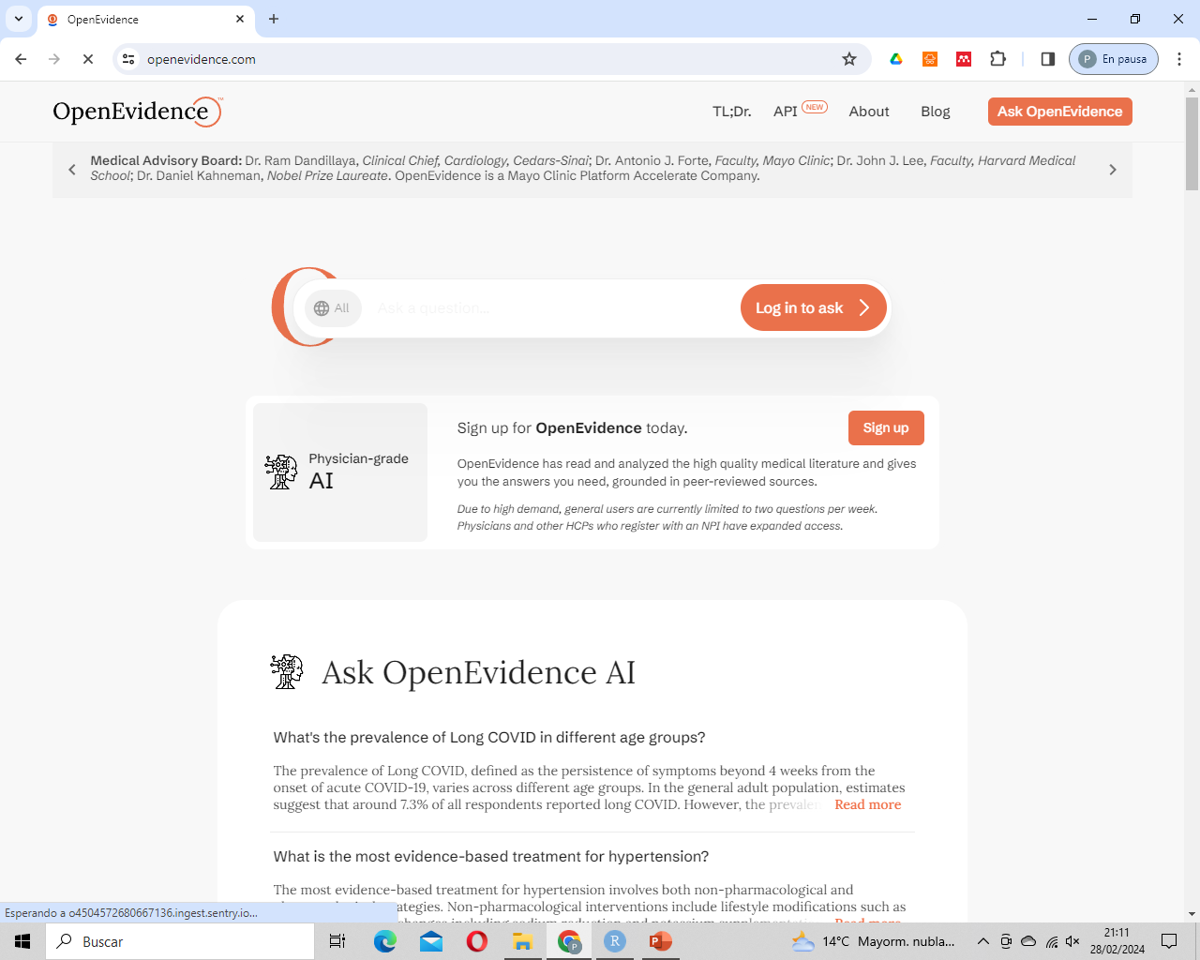

Slide 2
Inteligencia artificial en el uso de antibióticos.
Philip Erick Wikman Jorgensen
FEA Servicio de Medicina Interna/Infecciosas. Hospital General Universitario de Elda-FISABIO
Profesor Asociado. Departamento Medicina Clínica. Universidad Miguel Hernández

Slide 3
Guión
- T de student
- Regresión lineal
- Machine learning
- Deep learning
- Large language models
- Aplicación clínica

Slide 4
T de student

Slide 5
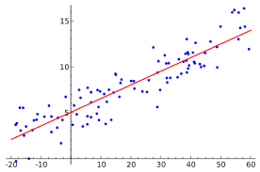
Regresión lineal

Slide 6
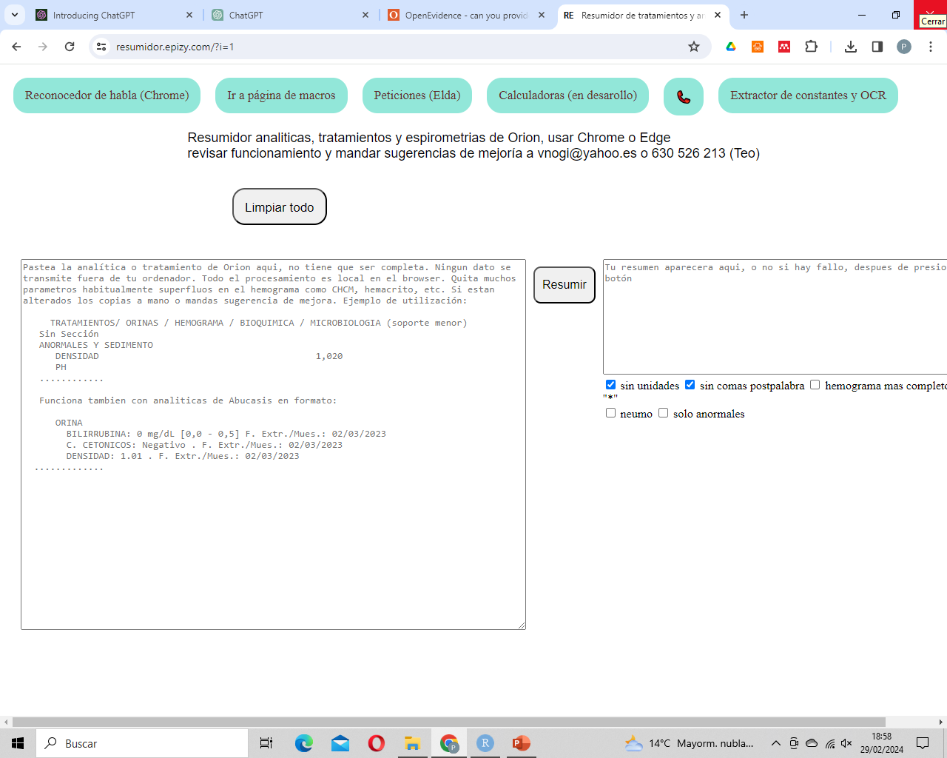

Slide 7
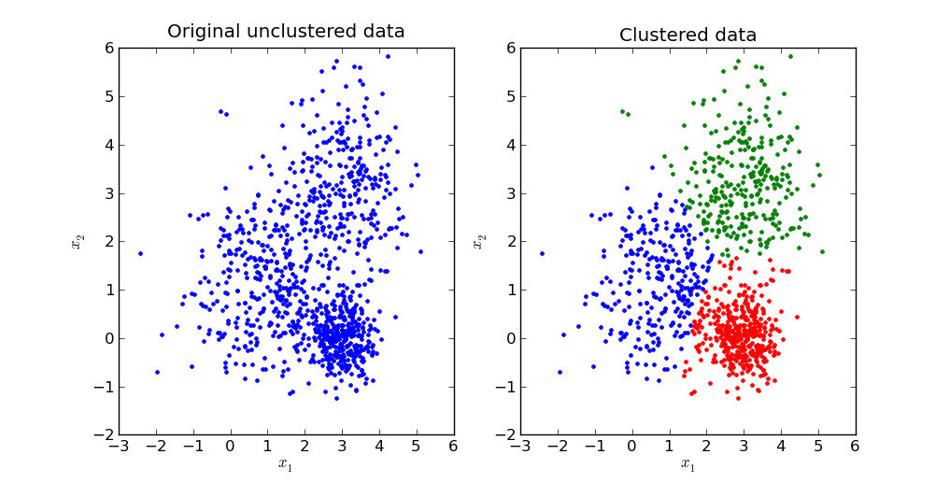
Machine learning

Slide 8
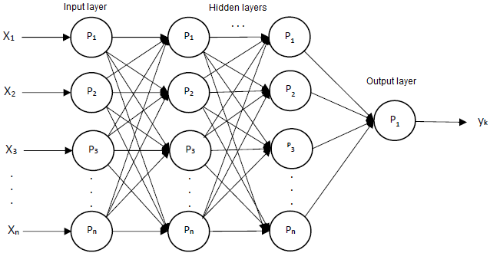
Deep learning

Slide 9
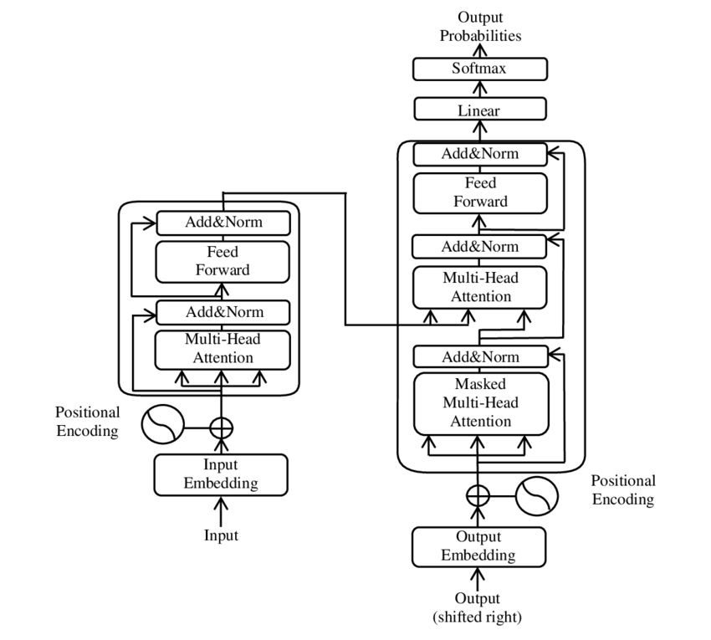
Large language models
Son redes neuronales múltiples
ChatGPT
Bing
OpenEvidence
Gemini
…

Slide 10
Aplicación clínica
Visión por ordenador
Interpretación de imágenes de radiología
Interpretación de lectura de antibiogramas
Interpretación de imágenes de microscopía
Detección de pacientes con sepsis
Gestión de pandemias
Uso de antibióticos

Slide 11
Aplicación clínica

Slide 12
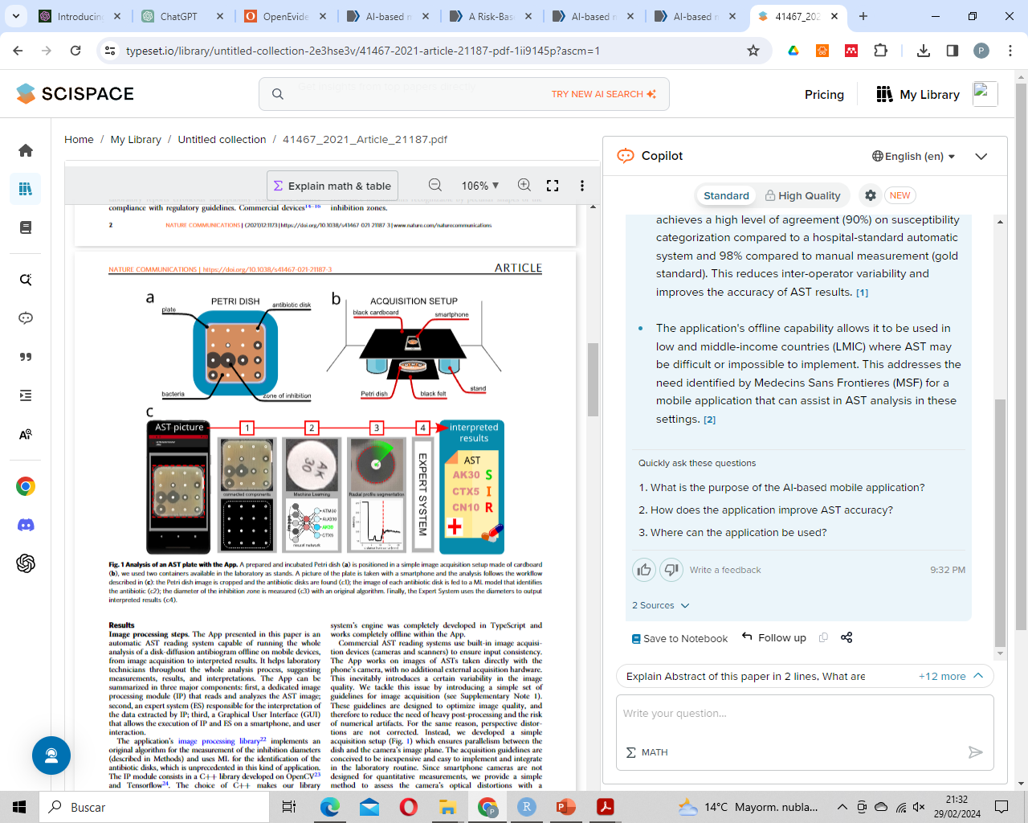
Aplicación clínica

Slide 13
Aplicación clínica

Slide 14
Aplicación clínica

Slide 15
Aplicación clínica

Slide 16
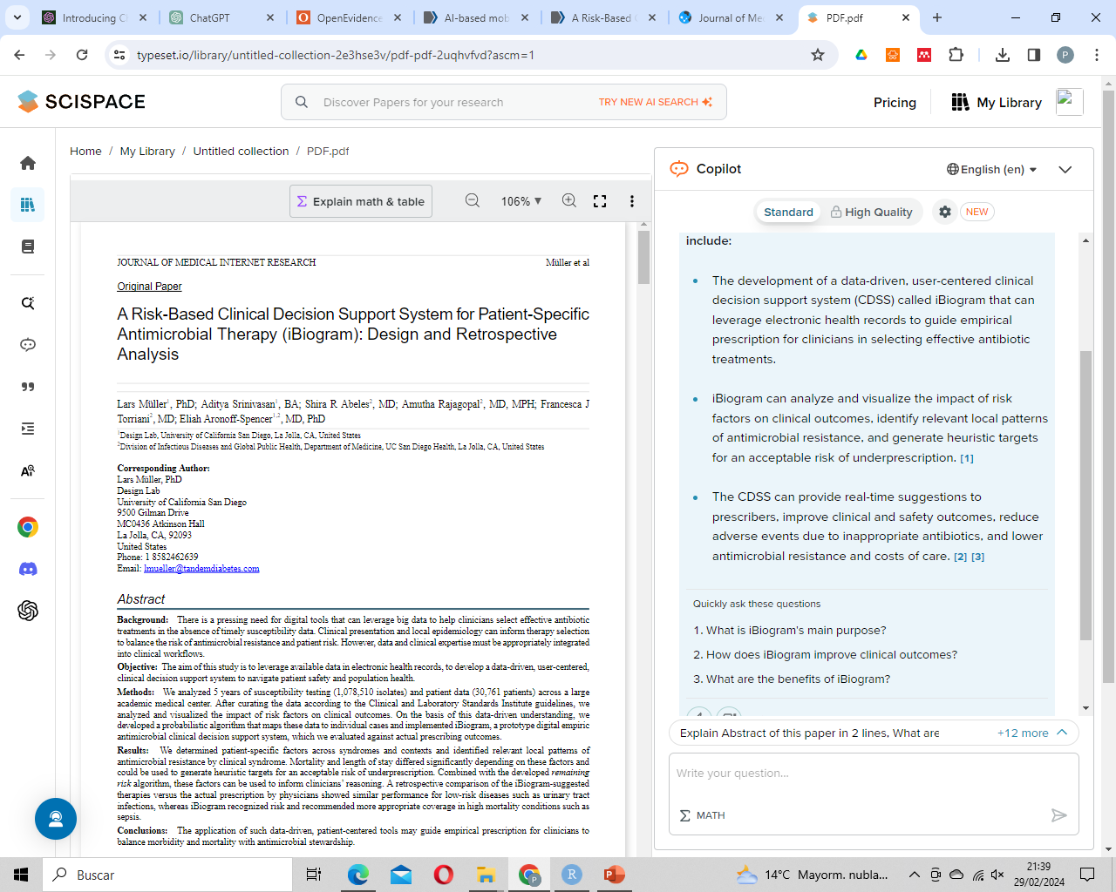
Uso de antibióticos

Slide 17
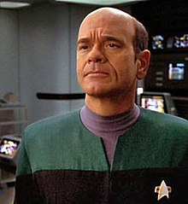

Slide 18
